Slide 1
2. Основы питания растений в связи с применением удобрений
Химический состав растений. Содержание и роль макро- и микроэлементов в питании растений.
2. Современные представления о поступлении питательных элементов в растения.
3. Влияние условий выращивания сельскохозяйственных культур на поступление элементов питания.

Slide 3
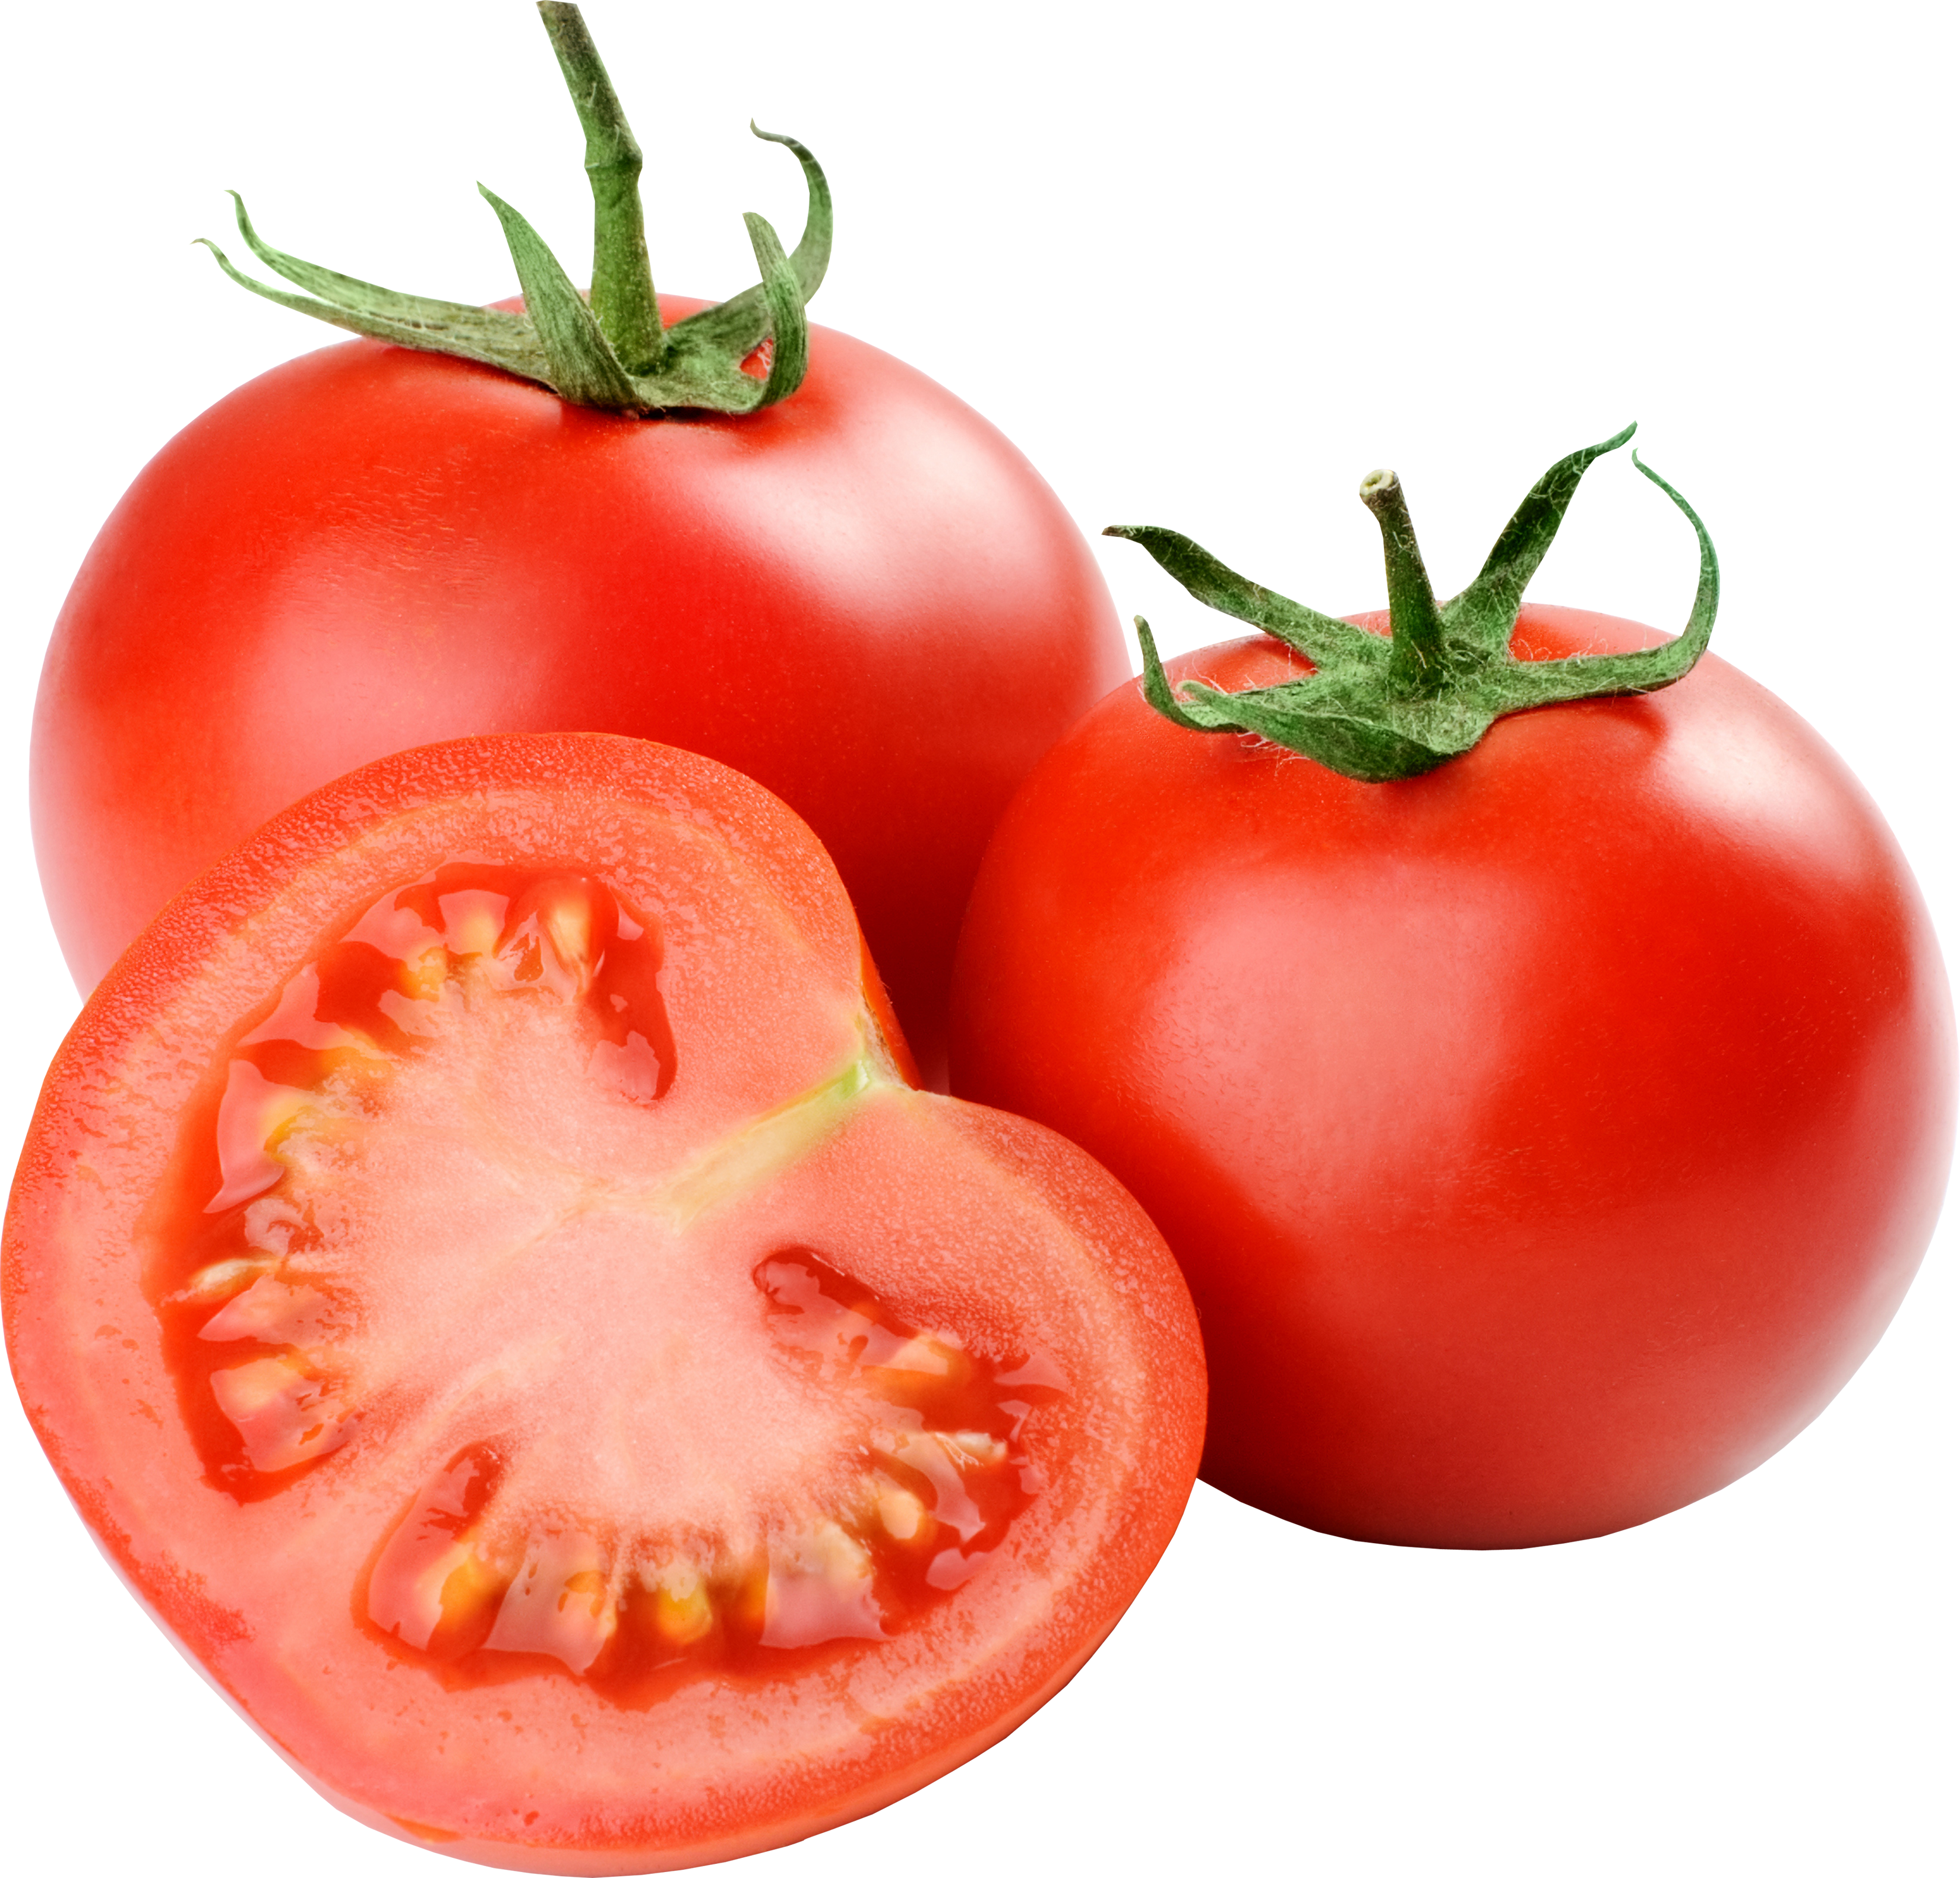
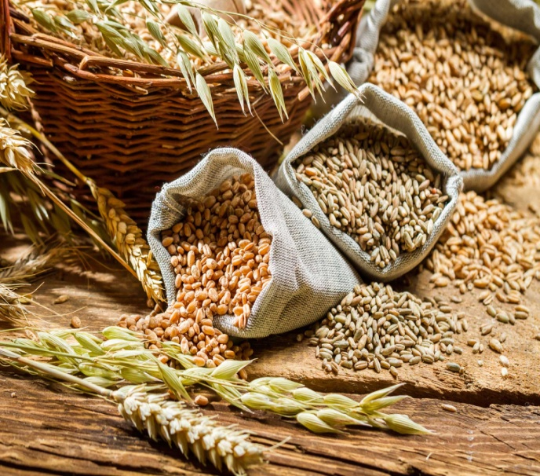
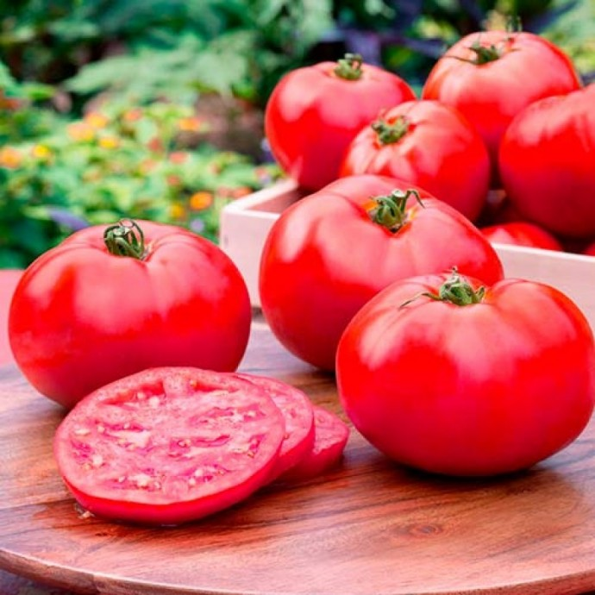
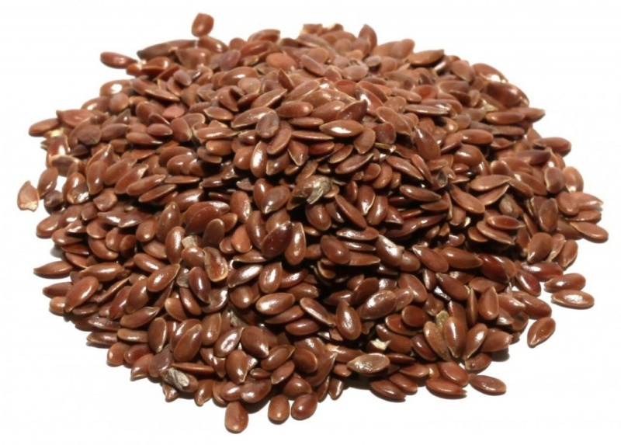

Slide 4
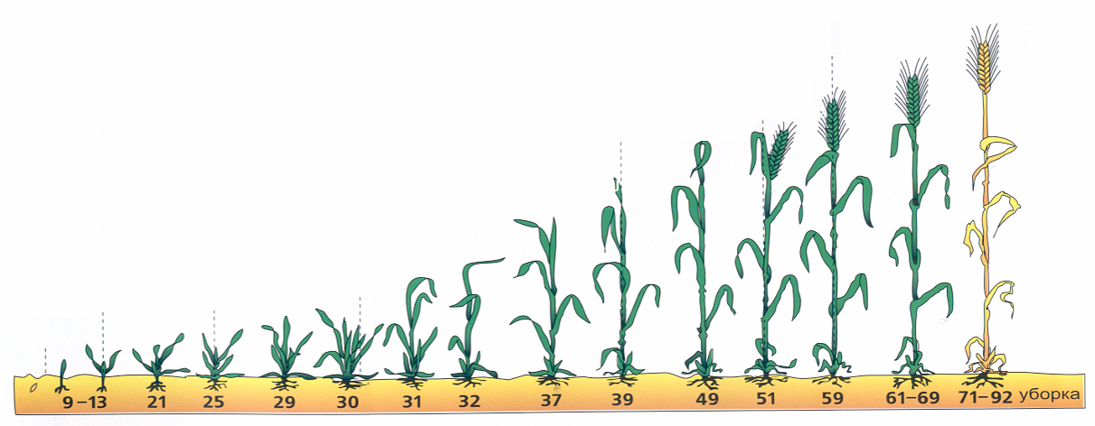
Максимальное потребление воды растениями происходит в период интенсивного формирования вегетативной массы. Этот период часто бывает критическим, так как в это время растения особенно чувствительны к недостатку влаги.

Slide 5
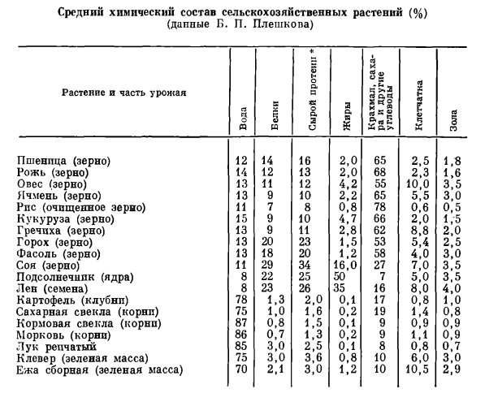

Slide 7
Важное значение для улучшения качества продукции имеют условия питания растений.
Например, усиление азотного питания повышает относительное содержание в растениях и сбор белка с урожаем товарной продукции, а усиленное фосфорно-калийное питание способствует большему накоплению углеводов – сахарозы в корнеплодах сахарной свеклы, крахмала в клубнях картофеля. Фосфорно-калийные удобрения повышают у масличных культур содержание жира и улучшают его качество.

Slide 8
Элементный состав растений. Средний элементный состав сухого вещества растений следующий (% по массе): углерод – 45, кислород – 42, водород – 6,5, азот и другие элементы – 6,5. Всего в составе растений обнаружено более 80 химических элементов.
около 20 элементов (в том числе углерод, кислород, водород, азот, фосфор, калий, кальций, магний, сера, железо, бор, медь, марганец, цинк, молибден, ванадий, кобальт и йод) считают безусловно необходимыми для растений.
Они непосредственно участвуют в процессах превращения веществ и энергии.

Slide 9
Азот и такие зольные элементы, как фосфор, калий, кальций, магний, сера и железо содержатся в растениях в относительно больших количествах (от нескольких процентов до сотых долей процента сухого вещества) и относятся к макроэлементам.
растениям в небольших количествах необходимы бор, марганец, медь, цинк, молибден, кобальт, йод и ванадий.
Концентрация каждого из этих элементов в растениях составляет от тысячных до стотысячных долей процента; их называют микроэлементами.

Slide 10
Воздушное питание. Сущность воздушного питания сводится к процессу фотосинтеза, то есть к усвоению на свету углекислого газа атмосферы и образованию органического вещества при помощи хлорофилла. Процесс фотосинтеза сводится в общем к следующей формуле:
6 СО₂ + 6 Н₂О свет + хлорофилл → С₆Н₁₂О₆+ 6 О₂.

Slide 11
Корневое питание. Питание идет через корневую систему.
Согласно современным представлениям, процесс поглощения происходит не просто путем пассивного всасывания корнями почвенного раствора вместе с содержавшимися в нем солями, а является активным физиологическим процессом, который обязательно требует затрат энергии и неразрывно связан с процессами фотосинтеза, дыхания и обмена веществ.

Slide 12
Некорневое питание. Частично элементы питания поступают в растение через листья.
Полагали, что при таком питании можно сильно влиять на фотосинтез и другие процессы образования органических веществ в растениях, которые больше всего необходимы в данный момент.
только некорневым питанием добиться нормального роста культур невозможно. Наиболее перспективно некорневое питание растений микроэлементами, которых требуется немного.

Slide 14
Поглощение питательных веществ зависит от влажности почвы и воздуха. С током воды идет поступление и передвижение питательных веществ в растении. Оптимальные условия увлажнения улучшают общее физиологическое состояние растений, хорошо развивается корневая система, улучшается поглотительная способность корней.
Оптимальные условия увлажнения в полевых условиях составляют 60-70% от полной влагоемкости.
Температура воздуха и почвы. При благоприятных температурных условиях происходит мобилизация почвенного плодородия, переход питательных веществ в усвояемую форму.
При температуре почвы 10-25°С отмечается максимальное поступление питательных веществ.

Slide 15
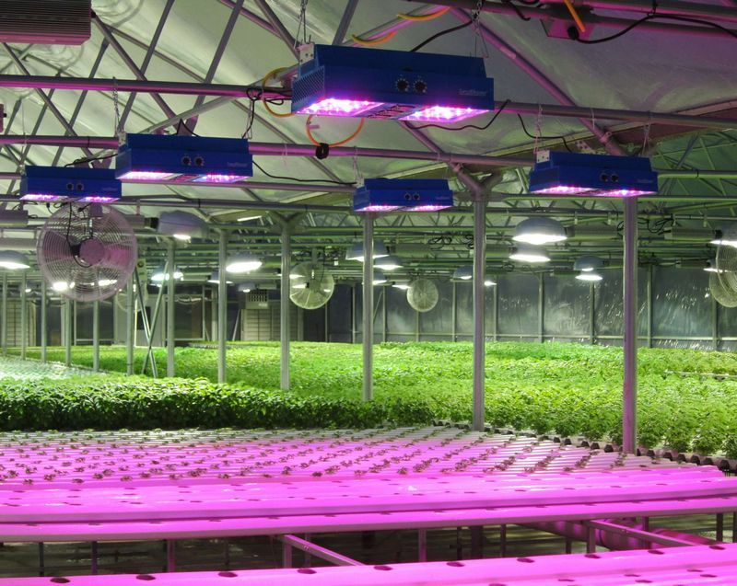
Освещенность влияет на процесс фотосинтеза, фотосинтез – на поглотительную способность корней.
При оптимальной освещенности улучшается поступление фосфора, молибдена, магния, кальция, нитратов, аммиака, серы.
При слабой освещенности резко снижается поступление фосфора и возрастает калия.
Применение повышенных доз азота и фосфора под культурные растения целесообразно только в условиях высокой интенсивности освещения, а калия – при недостатке освещения.

Slide 16
Концентрация почвенного раствора, соотношение элементов минерального питания в почве обуславливают слабое или хорошее питание растений.
Корни растений имеют очень высокую усвояющую способность и могут поглощать питательные элементы из сильно разбавленных растворов, оптимальная концентрация составляет от 0,01-0,05 до 0,1-0,2%.
При концентрации 0,5% наступает плазмолиз клеток,
при концентрации 1,0% корневая система отмирает.

Slide 17
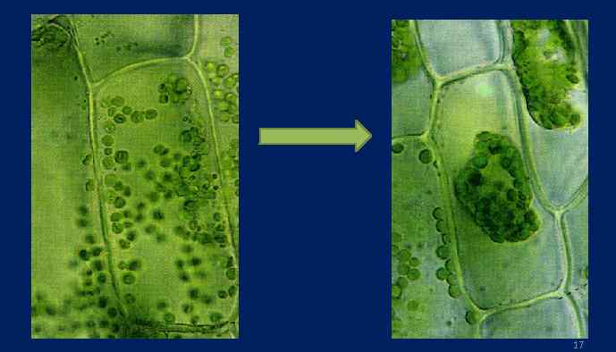

Slide 18
Наиболее важно для питания растений присутствие в почвенном растворе ионов Са2+, Mg2+, NH4+, К+, NO3- и Н2РО4-
По отношению к концентрации все растения можно разделить на три группы:
1. Малочувствительные – овѐс, гречиха, рожь донник, люцерна;
2. Среднечувствительные – ячмень, пшеница, клевер, бобы, турнепс, брюква, сахарная свѐкла.
3. Высокочувствительные – кукуруза, горох, огурец, морковь, лук, чеснок.

Slide 19
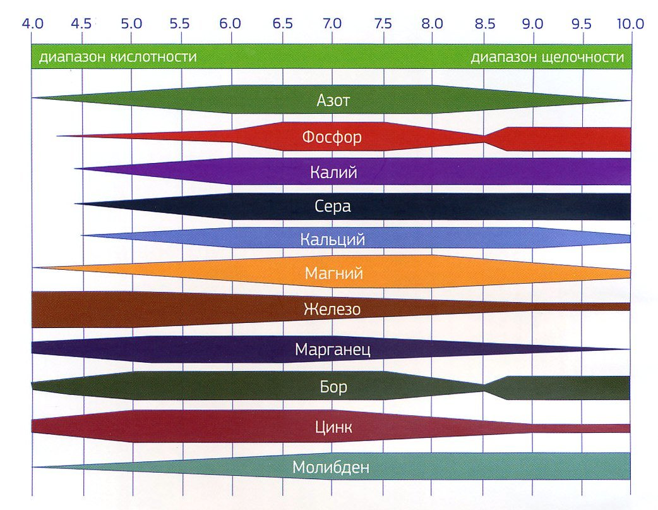
Реакция почвенного раствора. Особенно сильное влияние на развитие корней и поступление в них питательных элементов оказывает кислотность раствора.

Slide 20
Физиологическая реакция солей (удобрений). Она обусловлена не только химическим составом удобрений, но и деятельностью самих растительных организмов, обладающих избирательным поглощением питательных веществ в составе катионов и анионов соли.
Соли, из состава которых в больших количествах поглощается анион, чем катион [NаNО3, КNО3, Са(NO3)2], и в результате происходит подщелачивание раствора, являются физиологически щелочными.
Соли, из которых катион поглощается растениями в больших количествах, чем анион [NH4C1, (NH4)2SO4, (NH4)2СО3, КС1, K2SO4], и в результате происходит подкисление раствора, являются физиологически кислыми.

Slide 21
Значение почвенной биоты в питании растений.
Жизнедеятельность растений осуществляется в тесном взаимодействии с огромным количеством населяющих почву разнообразных организмов (бактерий, актиномицетов, микроскопических грибов, водорослей, дождевых червей и прочих простейших), составляющих почвенно-биотический комплекс.
Питание растений связано с деятельностью различных многочисленных групп гетеротрофных и автотрофных, аэробных и анаэробных почвенных микроорганизмов.

